Slide 1
画像情報処理特論 第１回 Java開発環境の構築
2018/04/12
東京工科大学 助教
加納 徹

Slide 2
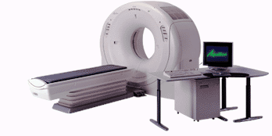
自己紹介
氏名： 加納 徹 （Toru, KANO）
専門： 画像計測、医用画像処理、X線CT
プログラミング言語： C, Java

Slide 3

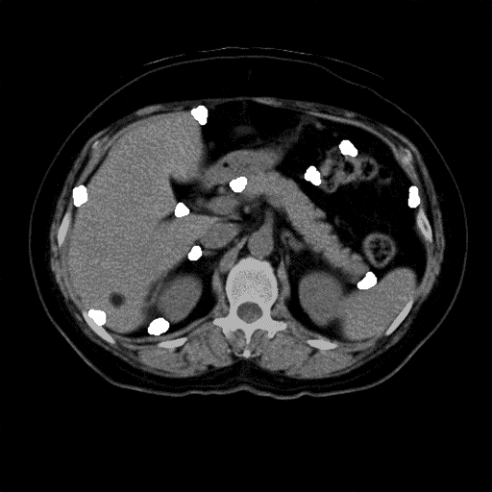
研究テーマ
CT画像に含まれる各種アーチファクトの低減
処理前
処理後

Slide 4
本講義の概要 ①
計測画像には 不要な情報 が多く含まれる
画像情報処理技術
前処理技術
濃度変換、フィルタ処理、ノイズ除去
後処理技術
特徴抽出・解析、定量評価
Java を用いて実装

Slide 5
本講義の概要 ②
到達目標：
画像処理の理論と汎用的なプログラム実装技術の習得
ラーニングアウトカム重点項目：
「実学に基づく専門能力」「理論的な思考力」
履修に必要なもの：
ノートパソコン、数学・プログラミングの基礎知識
成績評価方法・基準：
演習50点、レポート課題50点、60点以上で合格

Slide 6

本講義のもう一つのねらい
Javaの文法をしっかり学ぶ
アルゴリズムの知識を身に付ける
プログラムが動くのを楽しむ
ソフトウェア開発を身近に感じる
作る楽しさを知れば、学ぶのが楽しくなる！

Slide 7
授業計画
第1回：ガイダンス、Java開発環境の構築
第2回：GUIアプリケーション開発、画像データの入出力
第3回：前処理(1)（濃度変換、モルフォロジー演算）
第4回：前処理(2)（平滑化、先鋭化）
第5回：画像のセグメンテーション
第6回：画像の特徴抽出・特徴解析
第7回：画像の定量評価（MSE、PSNR、CNR）
第8回：コンピュータ診断支援への展開、まとめ

Slide 8
Java開発環境の構築

Slide 9

Javaの開発環境
JDK (Java SE Development Kit)
Javaのプログラミングに必要な基本道具セット
NetBeans
Java公式の統合開発環境（IDE）
優れたGUIエディタを搭載
Javaドキュメント
Javaの便利な取扱説明書
英語版のJavaドキュメントは最初から入っているみたい

Slide 10
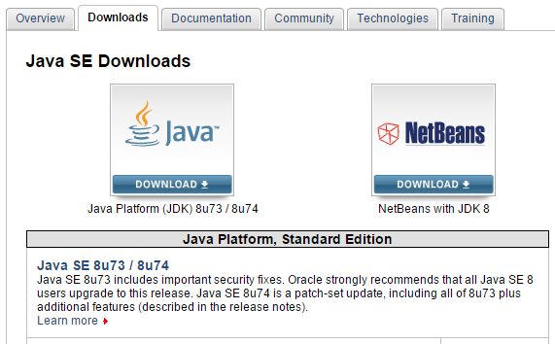
JDK/NetBeansのインストール①
http://www.oracle.com/technetwork/java/javase/downloads/index.html にアクセス
「NetBeans with JDK 8」をクリック

Slide 11
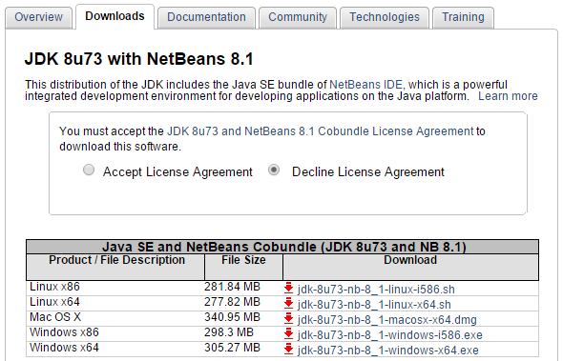
JDK/NetBeansのインストール②
「Accept License Agreement」をチェック
各自の環境に合ったものをダウンロード

Slide 12
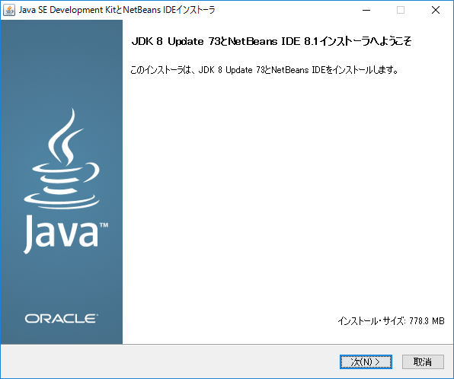
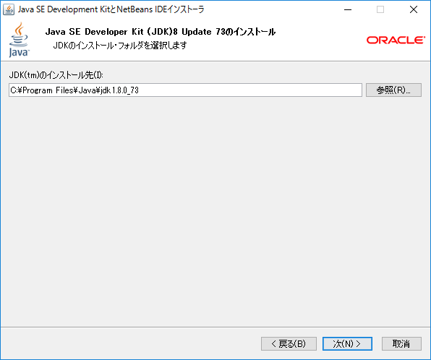
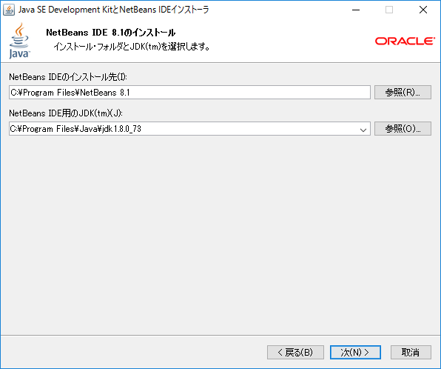
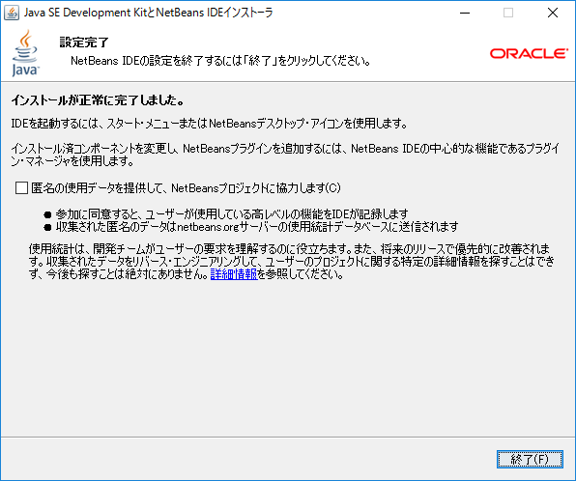
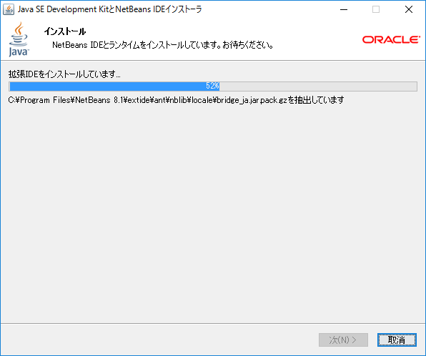
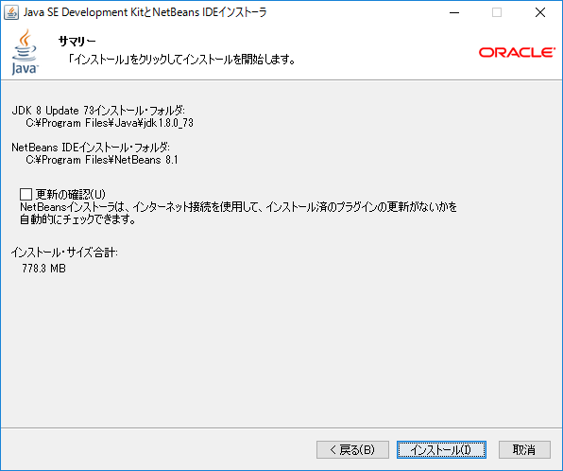
JDK/NetBeansのインストール③
1. 「次へ」を押す
2. 「次へ」を押す
3. 「次へ」を押す
6. 「データ提供」のチェックを 外して「終了」を押す
4. 「更新の確認」のチェックを 外して「インストール」を押す
5. しばらく待つ

Slide 13
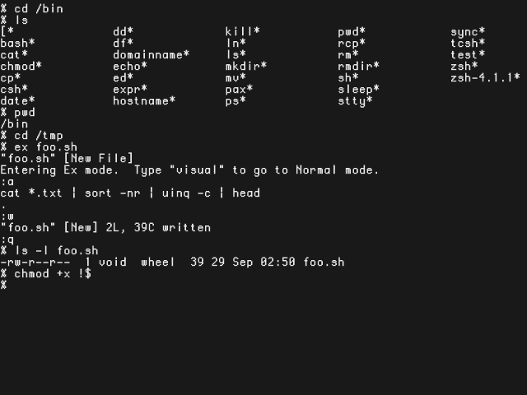
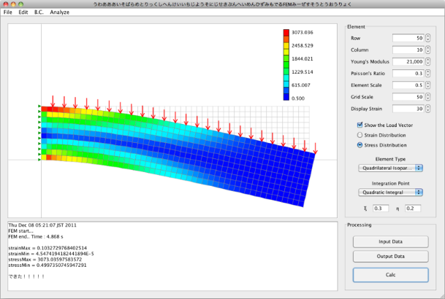
Javaの特徴
世界で最も使われているプログラミング言語
C言語から派生（文法が似てる）
GUIソフトウェアが作りやすい
CUI Character User Interface
GUI Graphical User Interface

Slide 14
Javaの特徴
世界で最も使われているプログラミング言語
C言語から派生（文法が似てる）
GUIソフトウェアが作りやすい
マルチプラットフォーム（どんなPCでも動く）
ライブラリが豊富（便利な道具がいっぱい）
オブジェクト指向（効率的で安全）
だいたい何でもできる

Slide 15

Javaの使い道
電気製品（携帯電話、電子レンジ）
業務/研究アプリケーション
Webアプリケーション
スーパーコンピュータ
Java無しではもう生きていけない

Slide 16
基本的な用語の説明
変数
数値や文字などを入れておく入れ物
メソッド
一連の処理のまとまり （C言語の関数に相当）
プログラムはmainメソッドから始まる （C言語のmain関数に相当）
クラス
変数やメソッドのまとまり
プログラムには必ずmainクラスが一つ存在する
プログラムはmainクラスのmainメソッドから始まる
全ての変数とメソッドは、必ずクラスに属している

Slide 17
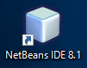
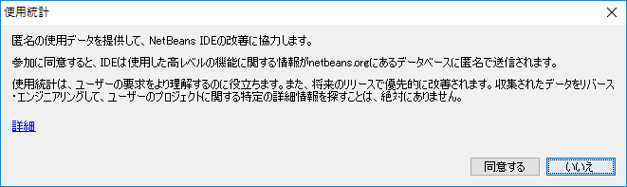
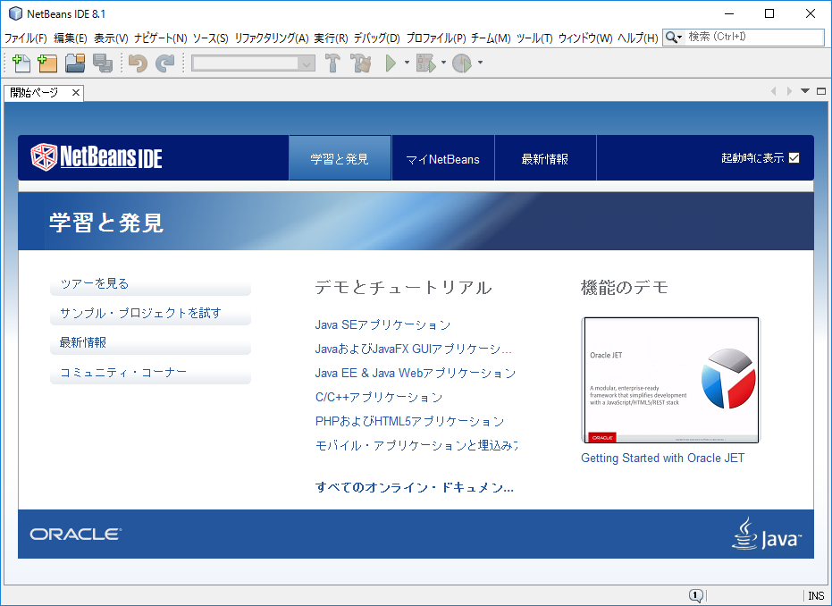
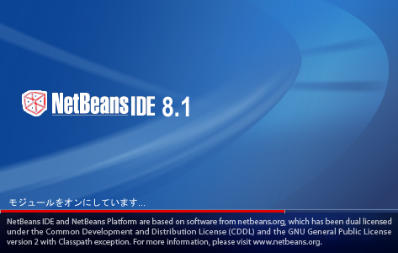
NetBeansの起動
1. アイコンをクリック
3. データ提供は「いいえ」を選択
4. NetBeansの起動！
2. 少し待つ

Slide 18
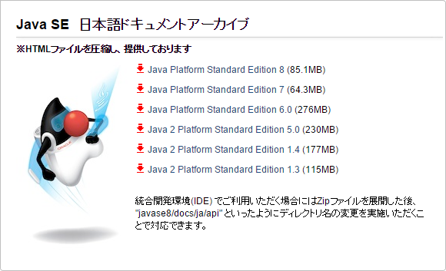
Javaドキュメントのダウンロード
http://www.oracle.com/technetwork/jp/java/java-sun-1440465-ja.html にアクセス
最新バージョンのファイルをダウンロード
そのまま「C://Program Files/Java/」等の場所に入れる

Slide 19
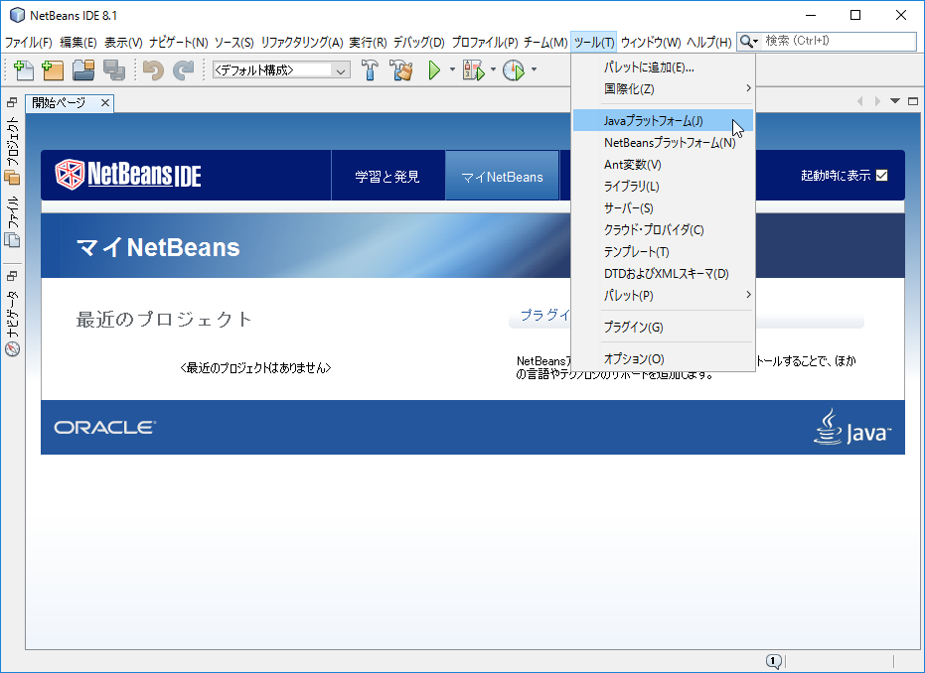
Javaドキュメントの組み込み
[ツール] ⇨ [Javaプラットフォーム] と進む

Slide 20
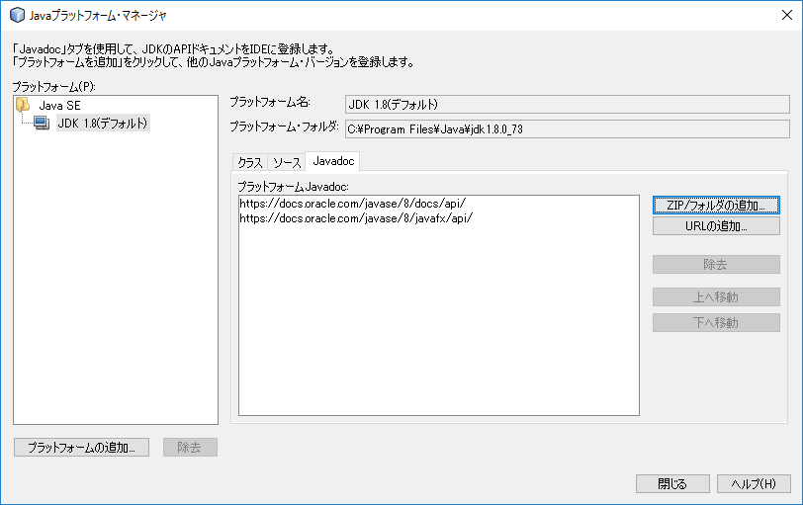
Javaドキュメントの組み込み
[Javadoc] タブを選択し、 [ZIP/フォルダの追加] ボタンを押す

Slide 21
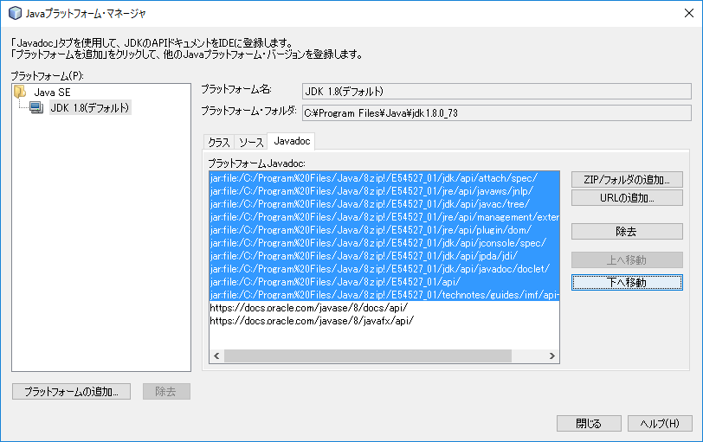
Javaドキュメントの組み込み
[上へ移動] ボタンを押して、 一番上まで移動させる
連打

Slide 22
基本的なプログラミング

Slide 23
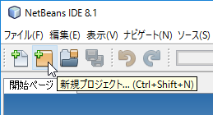
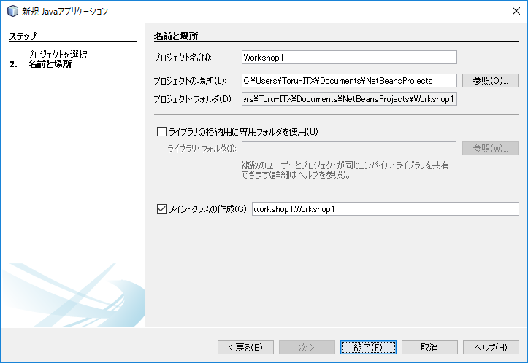
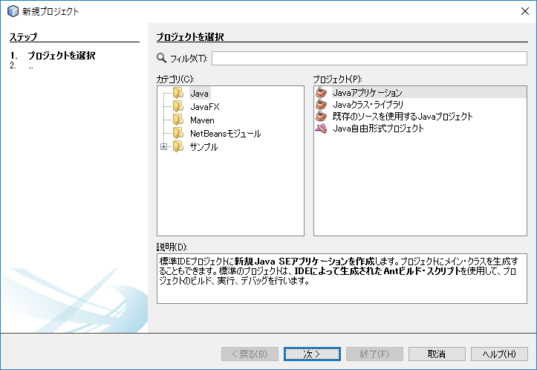
プロジェクトの作成
新規プロジェクト
「Workshop1」
を作ろう
1. [新規プロジェクト...] ボタンを押す
3. プロジェクト名（Workshop1）をつけて、
[終了] ボタンを押す
2. そのまま [次へ] ボタンを押す
確認

Slide 24
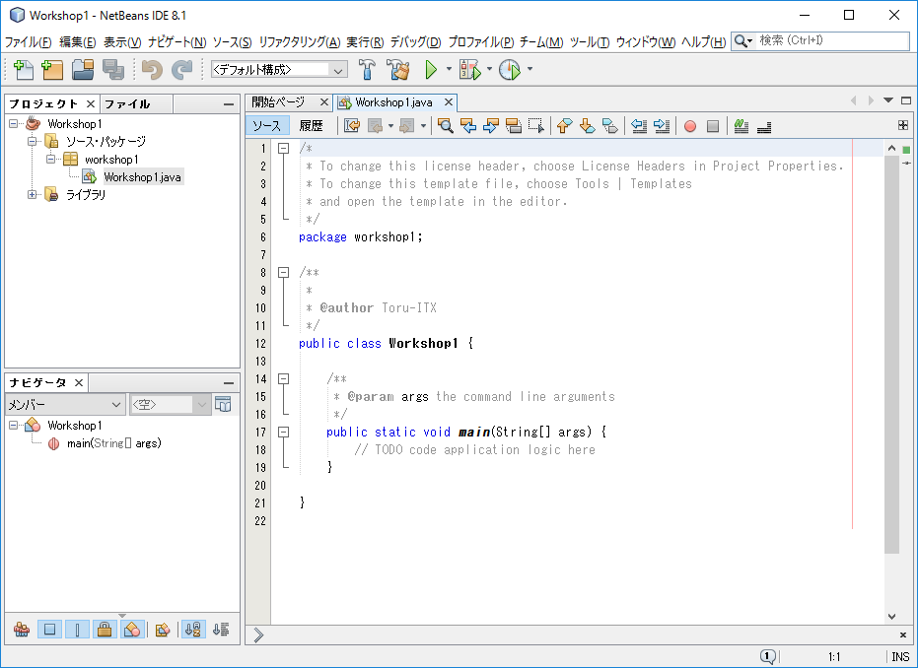
プロジェクトの作成
プロジェクトウィンドウ
テキストエディタ

Slide 25
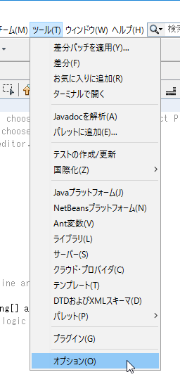
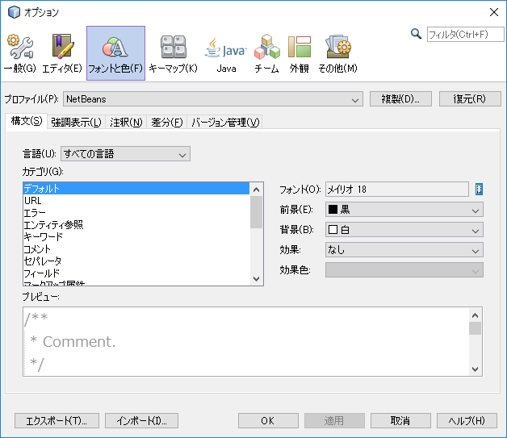
フォント変更のすすめ
[ツール] ⇨ [オプション] と進む
[フォントと色] タブでフォントを変更する

Slide 26
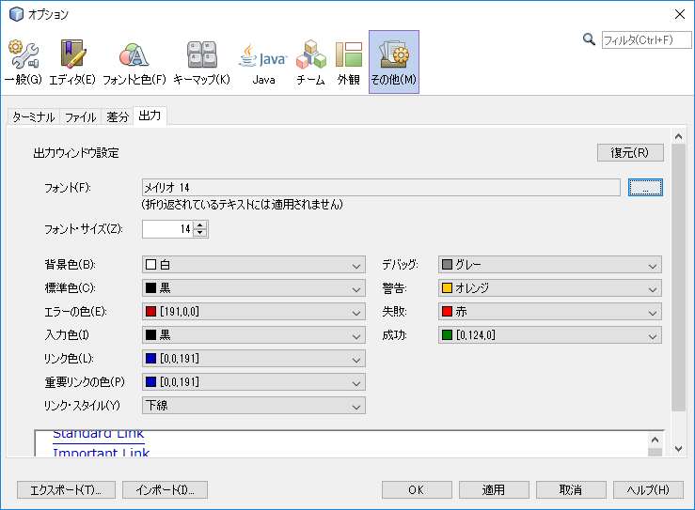
フォント変更のすすめ
[その他] タブの [出力] タブでフォントを変更する

Slide 27

プロジェクト作成のすすめ
時々左上にこんなものを表示します
新規プロジェクト
「Workshop1」
を作ろう
既存プロジェクト
「Workshop1」
を使おう
新しく作ったほうが
手っ取り早いとき
あるものを使ったほうが
手っ取り早いとき
覚えたか？

Slide 28
2.1 文字の出力

Slide 29
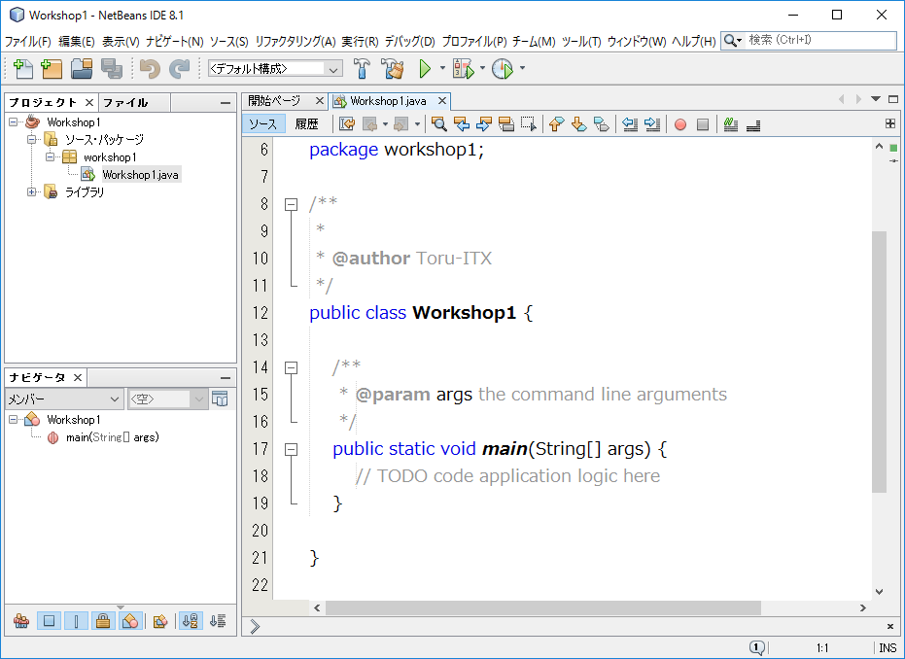
Hello NetBeans!
既存プロジェクト
「Workshop1」
を使おう
メインクラス
メインメソッド
ここにソースコードを書いていく
「System.out.println(“Hello NetBeans!”);」と書いてみよう

Slide 30
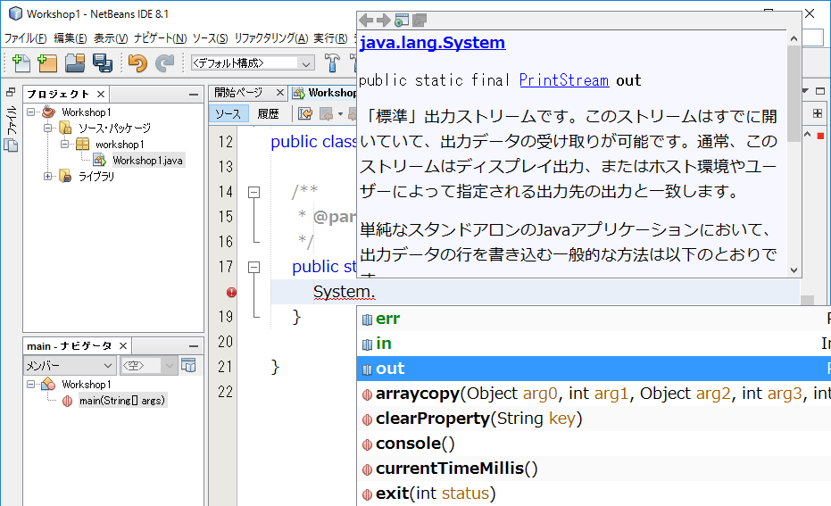

Hello NetBeans!
クラスやメソッドの説明
入力候補
[Ctrl] + [スペース] で強制的に候補を出すこともできる

Slide 31
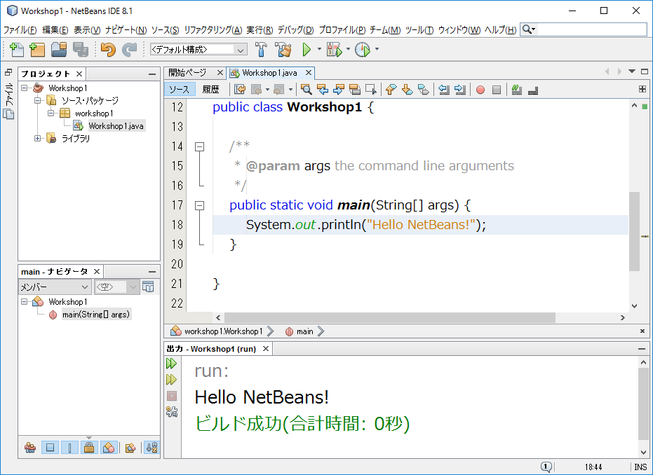

Hello NetBeans!
ボタンを押すと実行
出力ウィンドウ
出力ウィンドウにHello NetBeans! と表示されたら成功！

Slide 32
2.2 変数

Slide 33
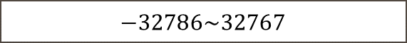

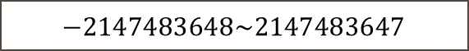
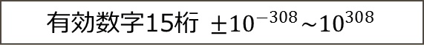
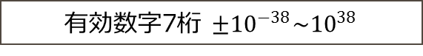
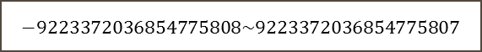
データの入れ物「変数」
変数とは
[ データ型 ] [ 変数名 ] ;
の形で宣言される、数値や文字を入れておく入れ物です
データ型
種類
サイズ
$$扱える範囲$$
short
整数
２バイト
$$−32786\sim 32767$$
int
整数
４バイト
$$−2147483648\sim 2147483647$$
long
整数
８バイト
$$−9223372036854775808\sim 9223372036854775807$$
float
浮動小数点数
４バイト
有効数字7桁 $±{{10}^{−38}\sim 10}^{38}$
double
浮動小数点数
８バイト
有効数字15桁 $±{{10}^{−308}\sim 10}^{308}$
char
文字定数
１バイト
Unicode文字（一文字）
String
文字列
不定
大体どんだけでも
boolean
論理値
１バイト
true, false

Slide 34
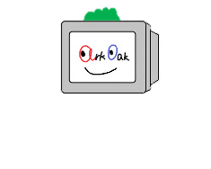
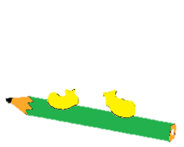

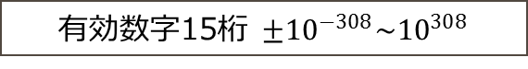
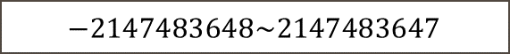
データの入れ物「変数」
変数とは
[ データ型 ] [ 変数名 ] ;
の形で宣言される、数値や文字を入れておく入れ物です
データ型
種類
サイズ
$$扱える範囲$$
int
整数
４バイト
$$−2147483648\sim 2147483647$$
double
浮動小数点数
８バイト
有効数字15桁 $±{{10}^{−308}\sim 10}^{308}$
String
文字列
不定
大体どんだけでも
boolean
論理値
１バイト
true, false
これくらいなら、簡単に覚えられそうだね

Slide 35

変数の使い方
既存プロジェクト
「Workshop1」
を使おう
public static void main(String[] args) {
int a;
double b;
String s;
a = 42;
b = 3.1415926535;
s = "Hello, NetBeans 8.1";
System.out.println("a の値は " + a);
System.out.println("b の値は " + b);
System.out.println("s の値は " + s);
}
変数の宣言
値の代入
値の表示
int a = 42; のように、宣言と代入は同時にできる

Slide 36

色々な計算
新規プロジェクト
「Workshop2」
を作ろう
public static void main(String[] args) {
int a = 16, b = 4;
double x = 2.5, y = 8.3;
// 四則演算
System.out.println("a = " + a + ", b = " + b);
System.out.println("a + b = " + (a + b));
System.out.println("a - b = " + (a - b));
System.out.println("a * b = " + (a * b));
System.out.println("a / b = " + (a / b));
System.out.println();
// Mathクラス
System.out.println("x = " + x + ", y = " + y);
System.out.println("x ^ y = " + Math.pow(x, y));
System.out.println(“sin(x - y) = " + Math.sin(x - y));
System.out.println("log(x + y) = " + Math.log(x + y));
}
「+」で変数や文字を繋げられる
括弧で囲うことで
演算であることを明示的に表現
さまざまな演算が可能なMathクラス
「Math.」と打ち込んで候補を観察してみよう

Slide 37
2.3 if文

Slide 38
if文
if (評価式) { 処理 }
の形で記述され、評価式の結果が正しければ処理が実行されます
パターン1
パターン2
if (評価式A) {
処理A ;
}
if (評価式A) {
処理A ;
} else {
処理B ;
}
評価式A
No
評価式A
No
Yes
Yes
処理A
処理A
処理B
プログラムの分岐を作る超重要な文法！

Slide 39
if文
新規プロジェクト
「Workshop3」
を作ろう
2つの値を比較するときは、比較演算子を用います
演算子
意味
public static void main(String[] args) {
int a = 0;
int b = 1;
if (a == b) {
System.out.println(“a と b は等しいよ");
} else {
System.out.println(“a と b は等しくないよ");
}
}
==
等しい
!=
等しくない
>
より大きい
>=
以上
<
より小さい
<=
以下

Slide 40
2.4 for文

Slide 41
for文
新規プロジェクト
「Workshop4」
を作ろう
for (初期化 ; 評価式 ; 次の一歩) { 処理 }
の形で記述され、次の流れで実行されます
初期化を行う
評価式が正しければ、処理を実行する（違えば終了）
処理が終わったら、次の一歩を行う
手順2に戻る
初期化
評価式
Yes
処理
public static void main(String[] args) {
int sum = 0;
for (int n = 1; n <= 10; n++) {
sum = sum + n;
}
System.out.println("1から10までの和は, " + sum);
}
次の一歩

Slide 42
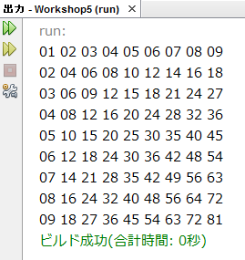
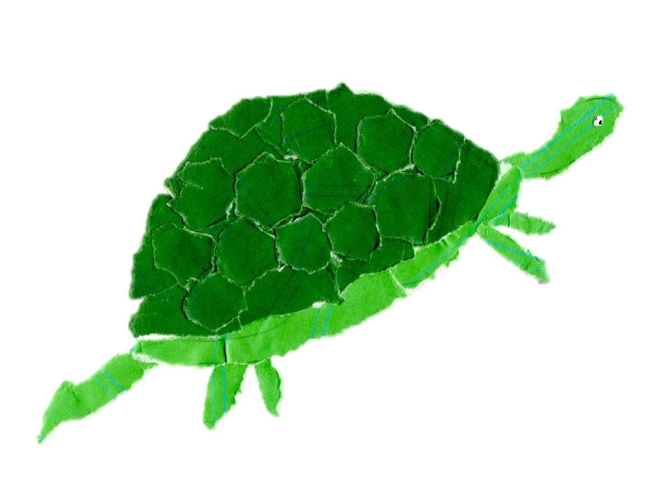
練習問題
新規プロジェクト
「Workshop5」
を作ろう
for文とif文を使い、九九の表を出力しなさい
一桁の数字の前には 0 を挿入し、綺麗に揃えなさい
実行例
ヒント
print()メソッドを使うと改行されない
for文の中にfor文を入れることができる
どこで改行を入れるかがミソ
数字が一桁かどうかはif文で判定する
できるかな？

Slide 43
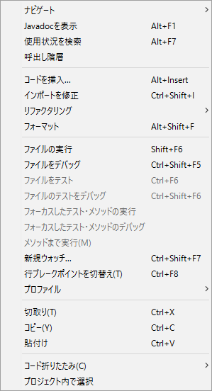

NetBeansの便利な機能
自動的に必要なライブラリ等を
インポートしてくれる機能
ソースコードを自動で
綺麗な見た目に整えてくれる機能
（自動インデント調整）
テキストエディタのどこかで
右クリックしてみよう

Slide 44
お疲れ様でした つづく

